Slide 1
ПУБЛИЧНЫЕ СЛУШАНИЯ
по проекту решения Земского собрания Большемурашкинского муниципального района «Об утверждении отчета об исполнении районного бюджета
за 2019 год»

Slide 2
Исполнение бюджета в 2019 году осуществлялось исходя из необходимости реализации :
Указов Президента Российской Федерации от 7 мая 2012 года №597 "О мероприятиях по реализации государственной социальной политики", №599 "О мерах по реализации государственной политики в области образования и науки", №600 "О мерах по обеспечению граждан Российской Федерации доступным и комфортным жильем и повышению качества жилищно-коммунальных услуг",
Основных направлений бюджетной и налоговой политики Большемурашкинского муниципального района Нижегородской области на 2018 год и на плановый период 2019 и 2020 годов, утвержденных постановлением администрации Большемурашкинского муниципального района 15.09.2017 г. № 429.

Slide 3
Работа в области налоговой политики
- осуществление систематического контроля за полным поступлением доходов,
- проведение мероприятий, направленных на увеличение собираемости доходов,
- проведение заседаний комиссии с организациями, допустившими недоимку по платежам в бюджет.

Slide 4
Основные направления бюджетной и налоговой политики в Большемурашкинском муниципальном районе в 2019 году
- повышение качества бюджетного планирования на основе муниципальных программ Большемурашкинского муниципального района;
- концентрация финансовых ресурсов на реализацию приоритетных направлений государственной политики, в том числе в рамках исполнения Указов Президента Российской Федерации от 7 мая 2012 года и адресного решения социальных проблем;
- безусловное исполнение действующих расходных обязательств, недопущение принятия новых расходных обязательств, не обеспеченных доходными источниками;
- проведение работ по ведению кассового плана исполнения бюджета, планирование временных кассовых разрывов;
- введение ограничений увеличения численности работников органов местного самоуправления и муниципальных учреждений;
- осуществление закупок товаров, работ и услуг для муниципальных нужд на конкурсной основе;
- финансовый контроль за использованием бюджетных средств на всех стадиях бюджетного процесса.

Slide 5
Основные приоритеты бюджетных расходов в 2019 году
1) обеспечение выплаты и поэтапное повышение заработной платы отдельным категориям работников социальной сферы в соответствии с утвержденными "дорожными картами" развития отраслей социальной сферы;
2) реализация мер социальной поддержки населения;
3)предоставление межбюджетных трансфертов бюджетам поселений Большемурашкинского муниципального района в объёмах, необходимых для исполнения возложенных на них полномочий.

Slide 6
ИСПОЛНЕНИЕ ДОХОДОВ РАЙОННОГО БЮДЖЕТА ЗА 2019 ГОД
Доходы
99,3%
466 792,5
463 301,7
план
факт
Налоговые и неналоговые доходы
Безвозмездные поступления
110,6%
96,3%
97 921,3
108 262,4
368 871,2
355 039,3
план
факт
план
факт

Slide 7
Структура доходов бюджета

Slide 8
СТРУКТУРА ДОХОДОВ РАЙОННОГО БЮДЖЕТА ЗА 2019 ГОД
(тыс. руб.)
Вид налога | Первоначальный план | Уточненный план | Исполнено за 2019 год | % испол. к перв. плану | % испол. к уточ. плану
Налоговые и неналоговые доходы, в т. ч. | 89268,7 | 97921,3 | 108262,4 | 121,3 | 110,6
Налог на доходы физических лиц | 79667,1 | 82407,0 | 90712,6 | 113,9 | 110,1
Единый налог на вмененный доход | 2545,7 | 2545,7 | 2412,9 | 94,8 | 94,8
Единый сельскохозяйственный налог | 108,9 | 1709,8 | 1925,4 | 1768,0 | 112,6
Государственная пошлина | 2657,0 | 4777,5 | 5699,6 | 214,5 | 119,3
Доходы от имущества, находящегося в муниципальной собственности | 2051,4 | 2051,4 | 2002,5 | 97,6 | 97,6
Платежи при пользовании природными ресурсами | 194,0 | 194,0 | 433,6 | 223,5 | 223,5
Доходы от продажи материальных активов | 734,0 | 1334,0 | 2097,1 | 285,7 | 157,2
Доходы от оказания платных услуг | 778,4 | 2369,7 | 2615,1 | 336,0 | 110,4
Штрафы, санкции, возмещение ущерба | 340,0 | 340,0 | 217,0 | 63,8 | 63,8
Прочие налоговые и неналоговые доходы | 192,2 | 192,2 | 146,6 | 76,3 | 76,3
Безвозмездные поступления, в т. ч. | 303877,9 | 371455,1 | 357623,2 | 117,7 | 96,3
Дотации | 117894,3 | 119694,3 | 119694,3 | 101,5 | 100,0
Субсидии | 12652,1 | 63055,0 | 49599,7 | 392,0 | 78,7
Субвенции | 166301,3 | 177745,5 | 177385,9 | 106,7 | 99,8
Иные межбюджетные трансферты | 7030,2 | 10960,3 | 10943,3 | 155,7 | 99,8
Возврат остатков субсидий, субвенций и иных межбюджетных трансфертов | 0,0 | -2583,9 | -2583,9 | 0,0 | 100,0
Всего доходов: | 393146,6 | 466792,5 | 463301,7 | 117,8 | 99,3

Slide 9
ДИНАМИКА ПОСТУПЛЕНИЙ ДОХОДОВ РАЙОННОГО БЮДЖЕТА, млн. руб.

Slide 10
Исполнение расходов бюджета по основным направлениям за 2019 год
(тыс. руб.)
Основные направления | Уточненный план | Исполнено на 01.01.2019 г. | % испол. к уточн. плану
Общегосударственные расходы | 53756,8 | 53471,1 | 99,5
Национальная оборона | 493,6 | 493,6 | 100,0
Национальная безопасность и правоохранительная деятельность | 4508,6 | 4507,2 | 99,9
Национальная экономика | 68988,7 | 61543,8 | 89,2
Жилищно-коммунальное хозяйство | 25538,7 | 23249,7 | 91,0
Охрана окружающей среды | 10274,2 | 220,3 | 2,1
Образование | 207626,4 | 206522,4 | 99,5
Культура и кинематография | 61198,8 | 59390,2 | 97,0
Социальная политика | 18180,5 | 18119,8 | 99,7
Физическая культура и спорт | 3542,8 | 3542,8 | 100,0
Средства массовой информации | 2551,2 | 2551,2 | 100,
Межбюджетные трансферты | 21934,0 | 21934,0 | 100,0
ИТОГО: | 478594,3 | 455546,2 | 95,2

Slide 11
Структура расходов районного бюджета
по отраслям за 2019 год, в %

Slide 12
Исполнение расходов районного бюджета в рамках муниципальных программ и непрограммные расходы
440,8 млн. руб.
(96,8 %)
14,7
млн. руб.
(3,2 %)
Расходы бюджета , формируемых в рамках муниципальных программ
Непрограммные расходы

Slide 13
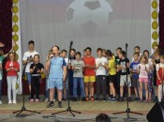
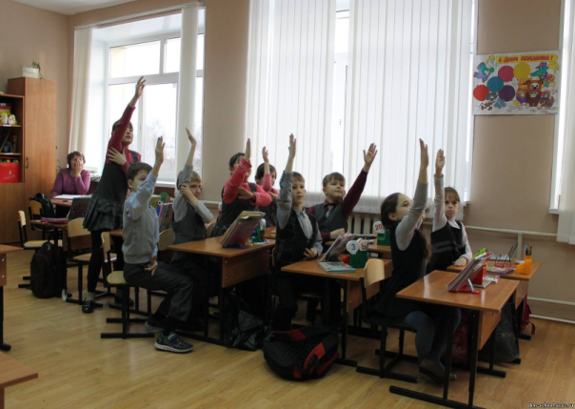
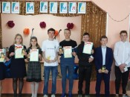
Муниципальная программа «Развитие образования Большемурашкинского муниципального района на 2018-2020 годы»
в бюджете на 2019 год запланирована на сумму 206 453,9 тыс. руб., исполнена на сумму 205 350,0 тыс. руб.
Цель программы: Формирование на территории Большемурашкинского муниципального района образовательной системы, обеспечивающей доступность качественного образования

Slide 14
Муниципальная программа «Развитие образования Большемурашкинского муниципального района на 2018-2020 годы»
План на
2019 год
Исполнено за 2019 год
% исполнения
Подпрограмма 1.
«Развитие дошкольного и общего образования»
154 775,6
тыс. руб.
153 888,9
тыс. руб.
99,4
Подпрограмма 2.
«Развитие дополнительного образования и воспитания детей и молодежи»
25 247,1
тыс. руб.
25 247,1
тыс. руб.
100,0
Подпрограмма 3.
«Развитие системы оценки качества образования и информационной прозрачности системы образования»
4 465,9
тыс. руб.
4 465,9
тыс. руб.
100,0
Подпрограмма 4.
«Ресурсное обеспечение сферы образования»
892,1
тыс. руб.
891,9
тыс. руб.
100,0
Подпрограмма 5.
«Обеспечение реализации муниципальной программы»
21 016,1
тыс. руб.
20 799,2
тыс. руб.
99,0
Подпрограмма 7.
«Развитие молодежной политики в Большемурашкинском муниципальном районе»
57,0
тыс. руб.
57,0
тыс. руб.
100,0

Slide 15
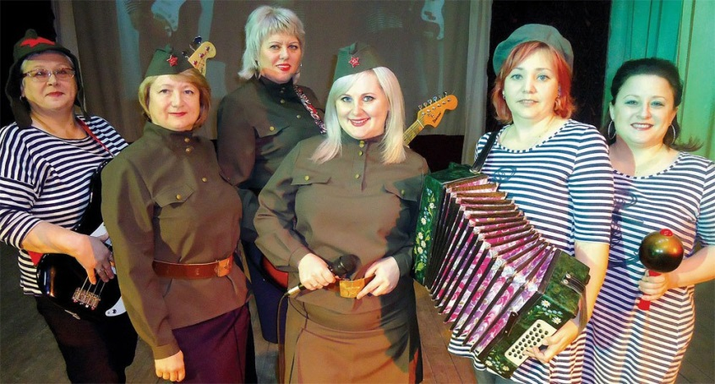
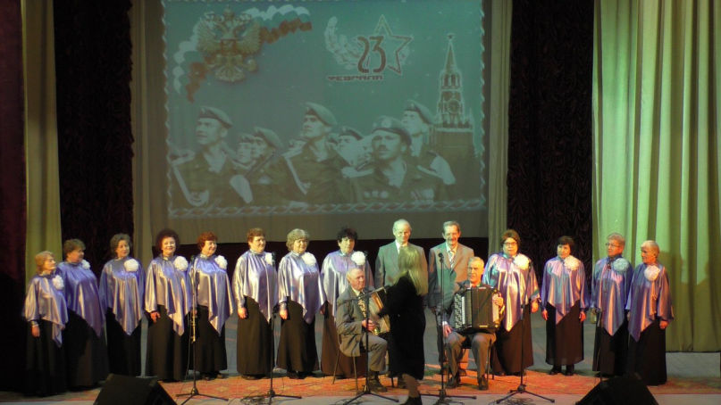
Муниципальная программа «Развитие культуры и туризма в Большемурашкинском муниципальном районе на 2019-2021 годы»
Цель программы: Создание условий и возможностей для повышения роли культуры в воспитании и просвещении населения Большемурашкинского района в ее лучших традициях и достижениях; сохранение культурного наследия района и единого культурно-информационного пространства.
Подпрограмма 1. «Наследие»
План Факт
42 974,1 42 974,1
тыс. руб. тыс. руб.
Подпрограмма 2. «Хозяйственное обслуживание сферы культуры»
План Факт
7039,1 7036,1
тыс. руб. тыс. руб.
Подпрограмма 3. «Сохранение и развитие материально-технической базы муниципального учреждения культуры»
План Факт
11 123,2 9 317,6
тыс. руб. тыс. руб.
Наименование Показателя (индикатора) цели Программы | Ед. изм. | план | факт
Увеличение количества библиографических записей в сводном электронном каталоге МЦБ (по сравнению с предыдущим годом) | % | 20,0 | 20,0
Увеличение доли публичных библиотек, подключенных к сети "Интернет", в общем количестве библиотек района | % |  | 90,0
Увеличение доли представленных (во всех формах) зрителю музейных предметов в общем количестве музейных предметов основного фонда | % | 11,6 | 15,0
Динамика числа культурно-досуговых мероприятий для детей до 14 лет | Единиц | 799 | 800
Динамика числа культурно-массовых мероприятий для молодежи от 15 до 24 лет | Единиц | 910 | 910

Slide 16
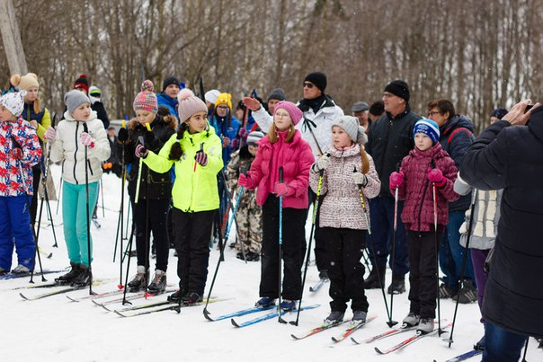
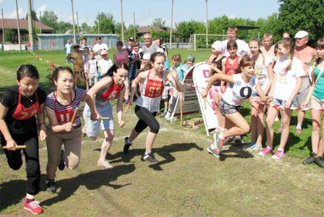
Муниципальная программа «Развитие физической культуры и спорта Большемурашкинского муниципального района на 2017-2019 годы»
Цель программы: улучшение показателей физической подготовленности и здоровья населения района, привлечения населения к занятиям физической культурой и спортом.
Запланирована на 2019 год Исполнена за 2019 год
3 542,8 тыс. руб. 3 542,8 тыс. руб.
100,0 %
Наименование Показателя (индикатора) цели Программы | Ед. изм. | план | факт
Доля граждан, систематически занимающихся физической культурой и спортом в общей численности населения района | % | 32,7 | 32,7
Доля обучающихся, систематически занимающихся физической культурой и спортом, в общей численности обучающихся | Чел. | 79,8 | 79,5
Доля граждан, занимающихся в спортивных секциях, в общей численности детей 6-18 лет | % | 39,0 | 67,5
Обеспечение выполнения муниципального задания учреждением, учредителем которого является администрация Большемурашкинского муниципального района | % | 100 | 100

Slide 17
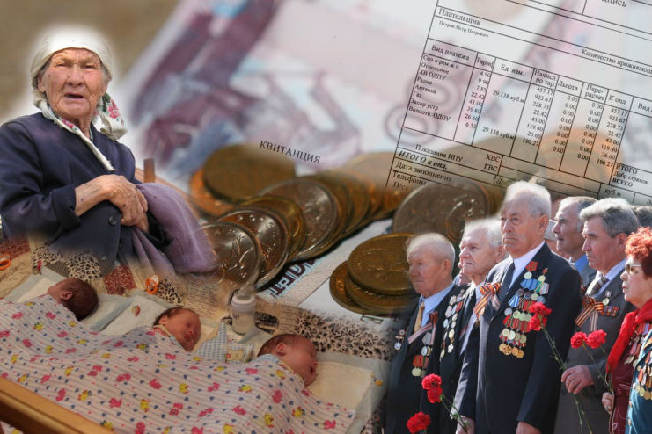
Муниципальная программа «Меры социальной поддержки населения Большемурашкинского муниципального района Нижегородской области
на 2017-2019 годы»
Цель программы: обеспечение доступных качественных услуг для различных слоев населения.
Подпрограмма 1.
«Поддержка работников сельскохозяйственного производства до 30 лет»
План Факт
0,0 0,0
тыс. руб. тыс. руб.
Подпрограмма 2.
«Поддержка ветеранов боевых действий»
План Факт
19,5 19,5
тыс. руб. тыс. руб.
Подпрограмма 3.
«Оказание поддержки лицам, оказавшимся в трудной жизненной ситуации, проживающим на территории Большемурашкинского муниципального района»
План Факт
1 171,8 954,9
тыс. руб. тыс. руб.
Подпрограмма 4.
«Поддержка лиц пожилого возраста, проживающих на территории Большемурашкинского муниципального района»
План Факт
3 305,1 3 261,5
тыс. руб. тыс. руб.
Подпрограмма 5.
«Поддержка института семьи и иные районные мероприятия в области социальной политики»
План Факт
5 219,7 5 206,5
тыс. руб. тыс. руб.
Подпрограмма 6.
«Поддержка детей-сирот и детей, оставшихся без попечения родителей, проживающих на территории Большемурашкинского муниципального района»
План Факт
3 377,0 3 377,0
тыс. руб. тыс. руб.

Slide 18
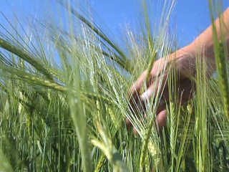
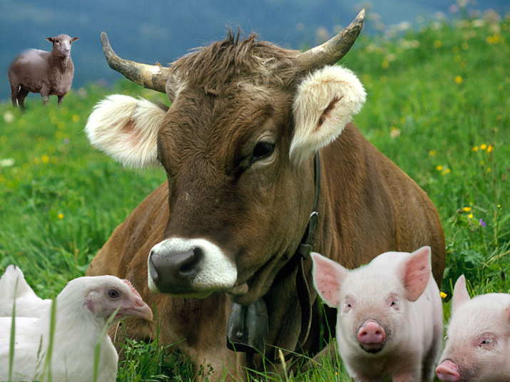
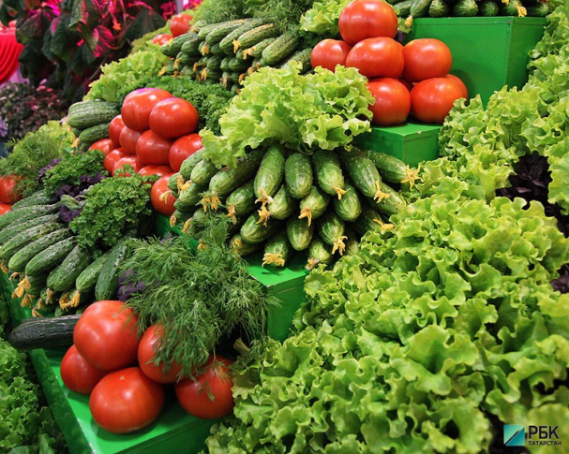
Муниципальная программа «Развитие агропромышленного комплекса Большемурашкинского муниципального района Нижегородской области»
Цель программы: Развитие производственно-финансовой деятельности сельскохозяйственных организаций и обеспечение создания условий для реализации муниципальной программы
Подпрограмма 1.
«Развитие сельского хозяйства Большемурашкинского муниципального района Нижегородской области» до 2020 г.
План Факт
36 226,1 36 226,1
тыс. руб. тыс. руб.
Подпрограмма 2.
«Обеспечение реализации муниципальной программы»
План Факт
3 615,6 3615,6
тыс. руб. тыс. руб.

Slide 19
Национальные проекты
-Благоустройство общественного пространства « Парк Победы» в р.п.Большое Мурашкино-4 587,6 тыс.руб.,
-приобретение жилых помещений для переселения граждан из аварийного жилого фонда –6 974,5 тыс.рублей.,
- создание Центра образования цифрового и гуманитарного профилей « Точка роста» - 266,5 тыс.рублей,
- капитальный ремонт сельских Домов культуры в п.Советский и Кишкино- 8209,8 тыс.рублей.

Slide 20
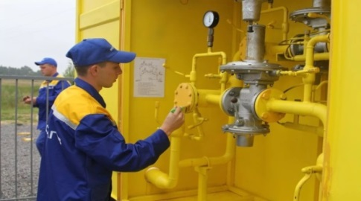
Расходы по отрасли « Жилищно-коммунальное хозяйство»
План -25 538,7 тыс.рублей ,
Исполнено- 23 249,7 тыс.рублей (91,0 %)
Замена котла в центральной котельной р.п.Большое Мурашкино- 1206,7 тыс.руб.
Обеспечение жилыми помещениями граждан, утративших жилые помещения в результате пожара-903,8 тыс.рублей
Переселение граждан из аварийного жилищного фонда- 6974,5 тыс.руб.
Благоустройство общественного пространства «Парк Победы»-5360,5 тыс.руб.
Разработка ПСД на реконструкцию водопровода в р.п.Большое Мурашкино- 1313,5 тыс.руб.
Контейнерные площадки – 2203,3 тыс.руб.
19

Slide 21
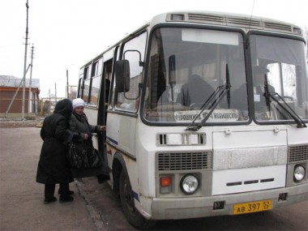
Расходы по отрасли « Транспорт» за 2019 год
Транспорт
Расходы на 2019 год составили 6,8 млн. рублей, при плане 12,2 млн.рублей, или 55,7 % исполнения.
Причины неисполнения ассигнований в полном объеме : несостоявшееся размещение контракта на приобретение автобусов в связи с поздними сроками принятия решения о выделении средств из областного бюджета. Расходы произведены в 2020 году.

Slide 22
Капитальные вложения районного бюджета за 2019 год
Капитальные вложения , всего- 12,6 млн.рублей
Переселение граждан из аварийного жилого фонда – 6,9 млн. рублей,
Приобретение жилья для детей-сирот- 3,3 млн.рублей
Приобретение жилья для граждан, утратившим его в результате пожара-0,9
млн.рублей
Реконструкция водопровода в р.п.Б.Мурашкино- 1,0 млн.руб.
Строительство противопожарного резервуара – 0,6 млн.руб.

Slide 23
Фонд поддержки территорий
Всего расходов за счет средств фонда на поддержку территорий за 2019 год - 744,3 тыс.рублей.
Основные из них :
- приобретение оборудования для детских игровых площадок – 105,6 тыс.руб.
- приобретение материала для замены ограждения на территории детского сада - 100 ,0 тыс.рублей,
-приобретение мультимедийного оборудования -90,9 рублей,
-приобретение оборудования для кружка моделирования и робототехники- 85,8 тыс. рублей,
- чествование ветеранов войны и тружеников тыла-54,0 тыс. рублей,
- организация подписки для ветеранов – 42,9 тыс. рублей,
- приобретение снегоуборщика в школу – 49,0 тыс. рублей
-приобретение детского уличного оборудования -52,8 тыс.рублей,
- благоустройство территории – 50,0 тыс. рублей.

Slide 24
Финансовая помощь бюджетам поселений
Расходы районного бюджета по межбюджетным трансфертам составили 35 691,5 тыс. рублей , что составляет 96,4 % от плана.

Slide 25
МУНИЦИПАЛЬНЫЙ ДОЛГ БОЛЬШЕМУРАШКИНСКОГО
МУНИЦИПАЛЬНОГО РАЙОНА ( тыс. руб.)
 | Объем долга на 01.01.2019 г. | Привлечено в 2019 году | Погашено в 2019 году | Объем долга на 01.01.2020 г.
Муниципальные гарантии | 2 352,2 | 0,0 | 1 397,7 | 954,5
Бюджетный кредит | 0,0 | 5 400,0 | 0,0 | 5 400,0
п.2 ст. 107 БК РФ | Предельный объем муниципального долга, тыс. руб. | Муниципальный долг на 01.01.2020 г., тыс. руб.
Предельный объем муниципального долга не должен превышать утвержденный общий годовой объем доходов бюджета муниципального района без учета утвержденного объема безвозмездных поступлений. | 22 839,4 | 6 354,5

Slide 26
СПАСИБО ЗА ВНИМАНИЕ!

